Slide 1

TNXH 3
Chủ đề 2: Trường học
Bài 6
Truyền thống trường em

Slide 2


Ấn để đến trang sách

Slide 3



Slide 4

Ấn để đến trang sách

Slide 5

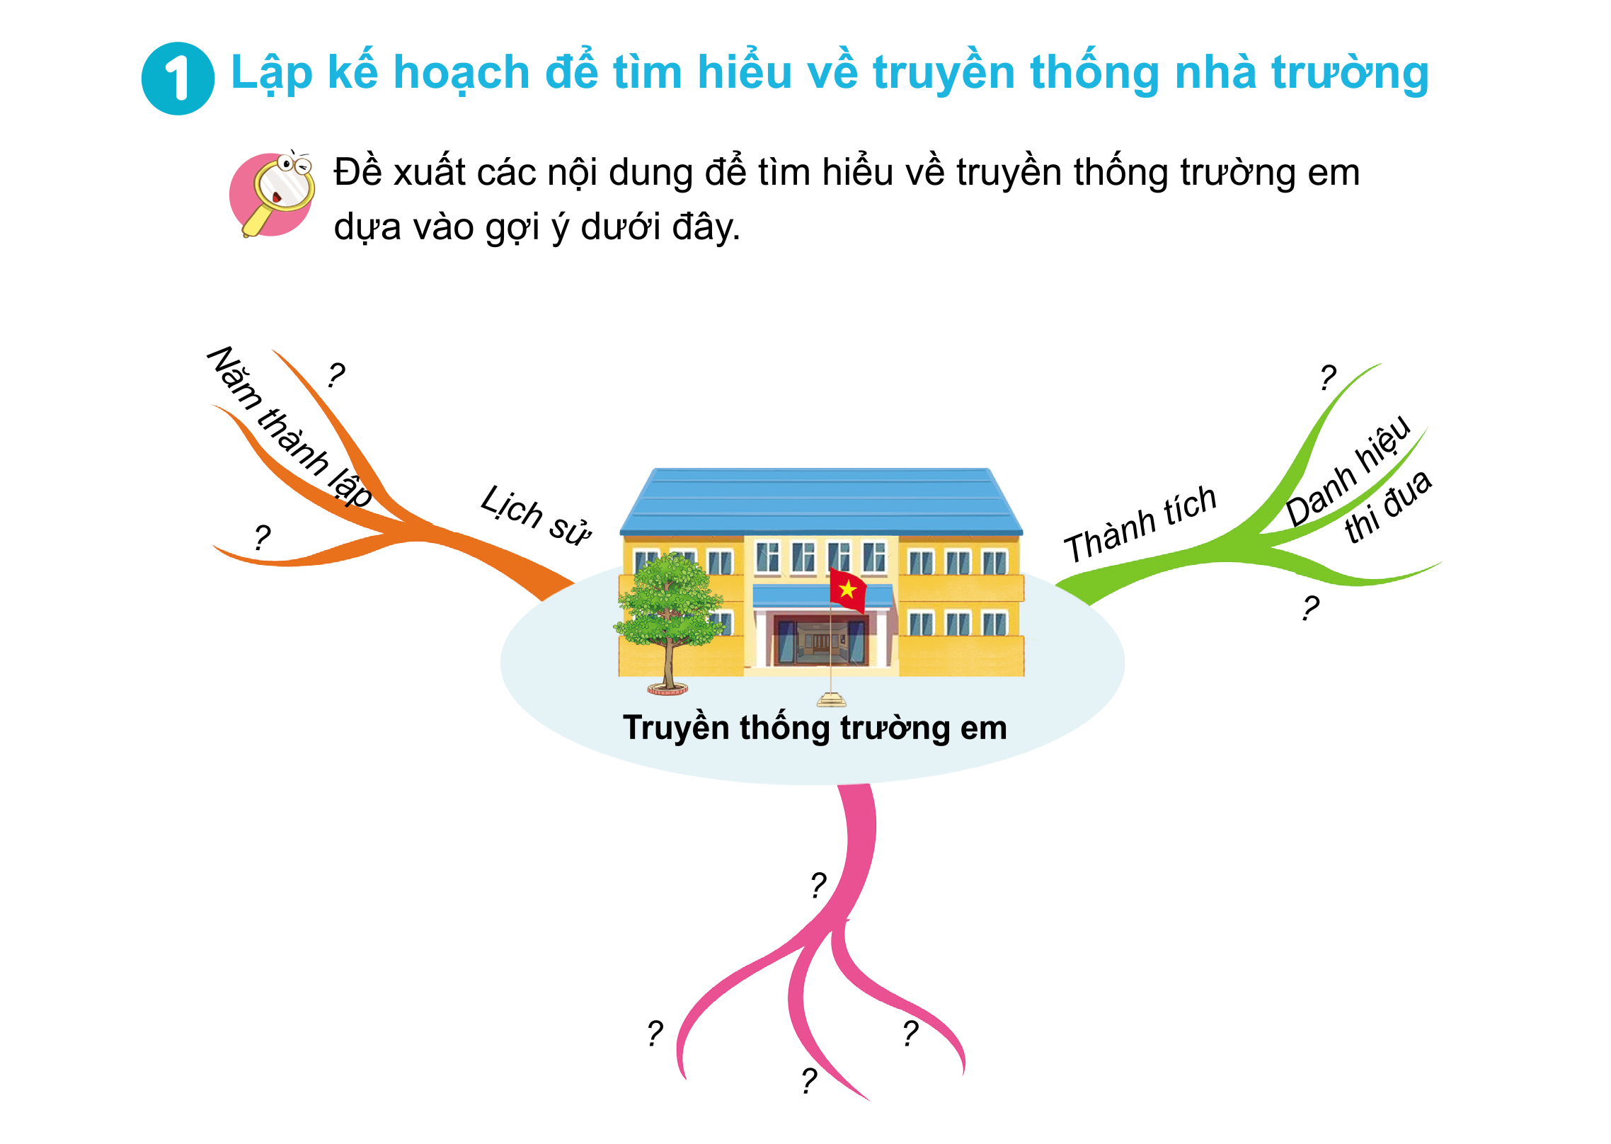
1. Tìm hiểu về truyền thống nhà trường
Hướng dẫn:
Đề xuất các nội dung để tìm hiểu về truyền thống của nhà trường.
Hoàn thành sơ đồ gợi ý tìm hiểu về truyền thống nhà trường ở trang 29 SGK

Slide 6
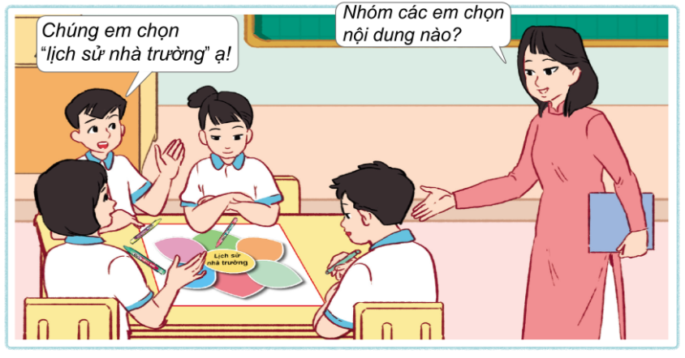
2. Lựa chọn nội dung và lập kế hoạch tìm hiểu về nhà trường
Làm việc nhóm
Quan sát phân tích các nội dung được gợi ý ở hoạt động 1, chọn ra một hoạt động để tìm hiểu chi tiết.

Slide 7
Hướng dẫn cách thu thập thông tin:
Ai?
Ở đâu?
Khi nào?
Cái gì?
Vì sao?
Trả lời từng câu hỏi em sẽ thu thập được các thông tin cần thiết trong phần nội dung muốn tìm hiểu.

Slide 8
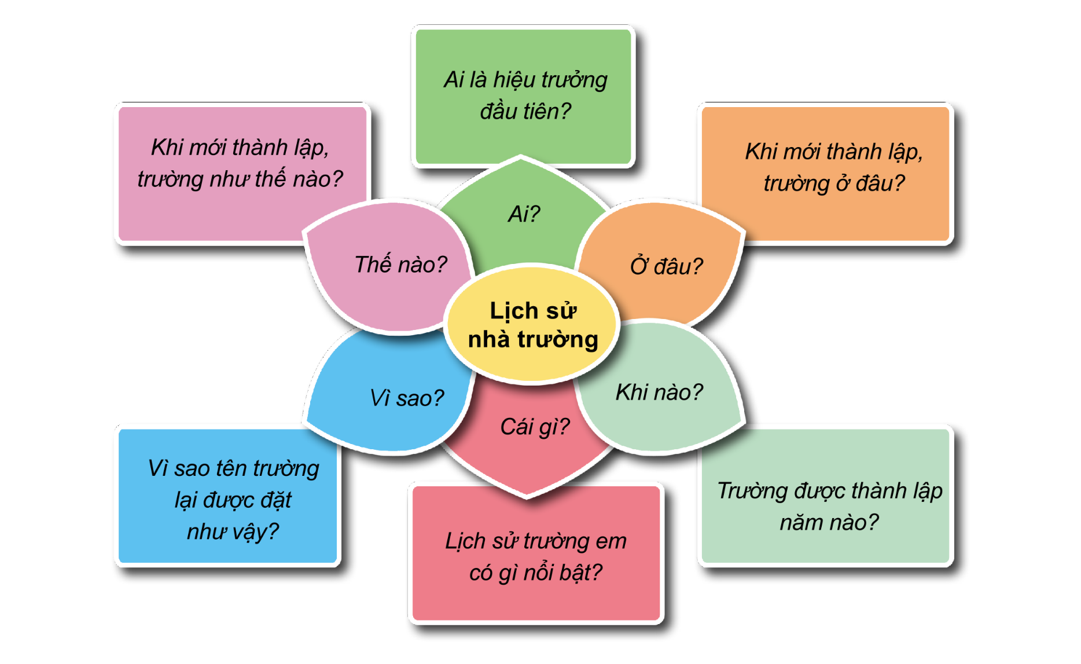

Ví dụ:

Slide 9
Lập kế hoạch thu thập các thông tin trả lời cho câu hỏi mà nhóm đã đề xuất:
STT | Nhiệm vụ | Cách thu thập thông tin | Người thực hiện
1 | Tìm hiểu “lịch sử trường có gì nổi bật?” | Tham quan phòng truyền thống của trường. Hỏi thầy cô giáo. | ?
? | ? | ? | ?

Slide 10

Ấn để đến trang sách

Slide 11

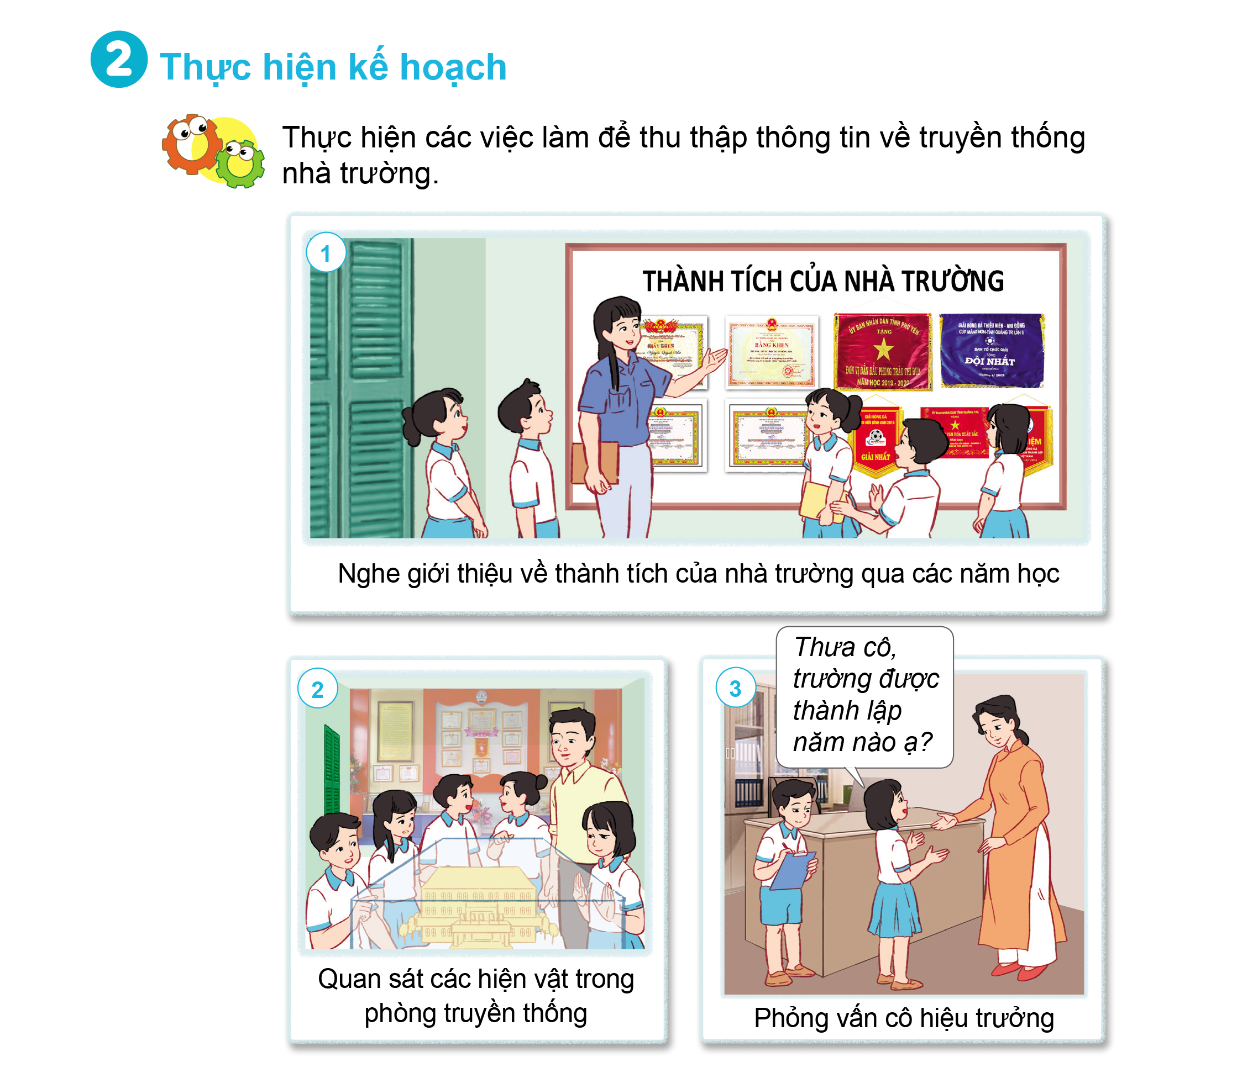
1. Thực hiện kế hoạch
Tham quan phòng truyền thống của nhà trường

Slide 12
Quan sát các hiện vật trong phòng truyền thống
Phỏng vấn thầy cô

Slide 13
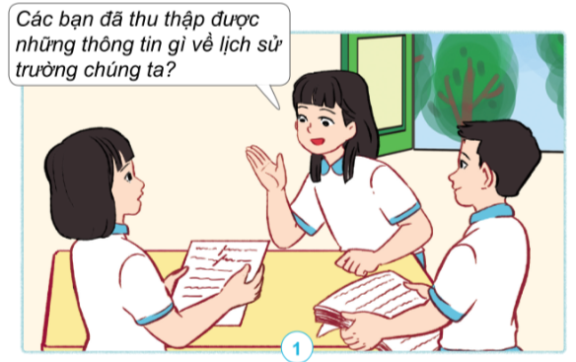
Làm việc nhóm
2. Xử lí kết quả thu thập thông tin
Lựa chọn các thông tin phù hợp với nội dung đã lựa chọn.
Cách trình bày kết quả tìm kiếm về truyền thống nhà trường.

Slide 14
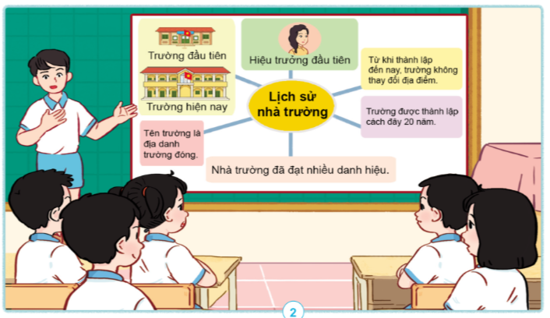
3. Báo cáo kết quả
Hướng dẫn:
Các nhóm cử đại diện chia sẻ về kết quả mà nhóm mình đã tìm hiểu được trước toàn thể lớp.

Slide 15
Làm việc nhóm
Em ấn tượng nhất với thông tin nào về truyền thống nhà trường? Vì sao?
Hãy nói về tình cảm hoặc mong ước của em đối với nhà trường

Slide 16







Ong nhỏ và mật hoa
BẮT ĐẦU

Slide 17




Ngày hội tìm hiểu lịch sử được tổ chức với mục đích?
A. Tìm hiểu về phương thức sản xuất mới
B. Tìm hiểu về ý nghĩa cuộc sống
C. Tìm hiểu về cội nguồn dân tộc
D. Tìm hiểu về công ơn thầy cô giáo
Notes:
Hướng dẫn: GV click vào khung đáp án để kiểm tra đúng/sai.

Slide 18
Đâu là nơi lưu giữ và trưng bày những hình ảnh, tư liệu, hiện vật về quá trình hình thành và phát triển của nhà trường?
A. Phòng đa năng
B. Phòng truyền thống
C. Phòng y tế
D. Phòng thí nghiệm
Notes:
Hướng dẫn: GV click vào khung đáp án để kiểm tra đúng/sai.

Slide 19
Chúng ta có thể tìm hiểu truyền thống trường thông qua các thông tin?
A. Diện tích của trường
B. Năm thành lập trường
C. Thành tích dạy và học
D. Các hoạt động tiêu biểu
Notes:
Hướng dẫn: GV click vào khung đáp án để kiểm tra đúng/sai.

Slide 20


HƯỚNG DẪN VỀ NHÀ
Ôn tập lại nội dung bài học ngày hôm nay
Chuẩn bị tranh, ảnh cho tiết học sau
Đọc trước bài mới bài 7: Thực hành khảo sát về sự an toàn của trường học

Slide 21


Slide 22



Để kết nối cộng đồng giáo viên và nhận thêm nhiều tài liệu giảng dạy,
mời quý thầy cô tham gia Group Facebook
theo đường link:
Hoc10 – Đồng hành cùng giáo viên tiểu học
Hoặc truy cập qua QR code

